Slide 1
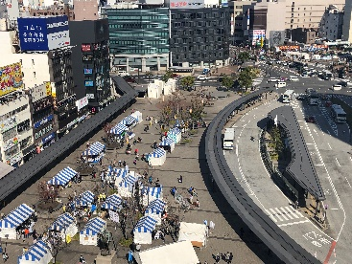
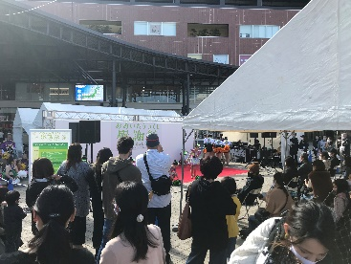
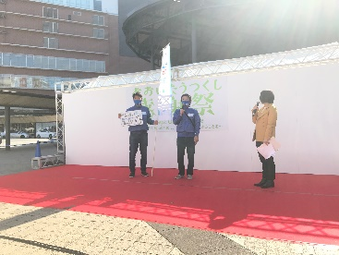
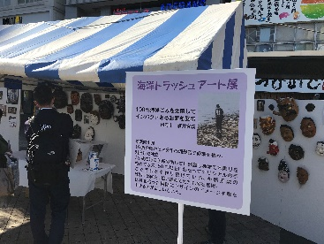
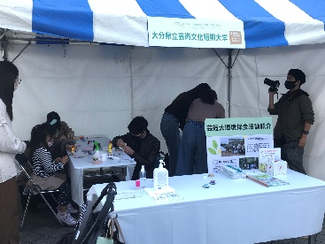
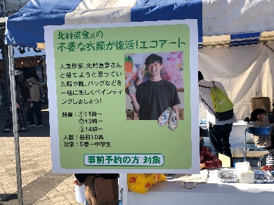
事業ID：2019522658
事業名：自治体やプロスポーツチーム等と連携した海洋ごみ削減・周知啓発
(CFB・海と日本2020)
団体名：CHANGE FOR THE BLUE in大分実行委員会
１）オリジナルイベント開催概要
イベントタイトル | 「おおいたうつくし感謝祭」
イベントの 目的・ねらい | 大分県の豊かな海・自然を未来の子供たちに残すために、今日からできることを県民に知ってもらい、具体的なアクションにつなげてもらうこと。
日程 | 2020年11月21日（土）11時00分～15時00分
開催場所 | 大分駅北口駅前広場
参加人数 | 3500人
主催 | 大分県・CHANGE FOR THE BLUE in大分実行委員会
共催 | ―
協力 | ―
告知方法 | OBSテレビ「かぼすタイム」 CHANGE FOR THE BLUE in大分HP
２）イベント内容
イベント1 内容 | 九州の駅の中で乗降者数４位を誇る大分駅の北口広場にて開催致しました。ブーステントも青を取り入れ、盛り上げを図りました。ステージではCHANGE FOR THE BLUE の取り組みや、海洋ごみ問題と、今日から個人でできる対応策について紹介を行いました。会場では海洋トラッシュアート展と題し酒井寅義氏が制作した100％海洋ごみを活用して制作したインパクトあるお面の展示や、北村直登氏によるエコアートワークショップ、大分県立芸術文化短期大学によるペットボトルキャップのアクセサリー作りワークショップブースなどで会場が賑い、海洋ごみ削減への意識付けを図りました。

Slide 2
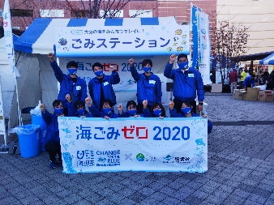
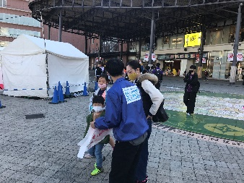
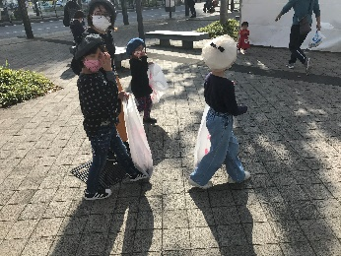
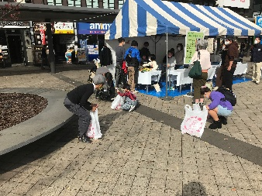
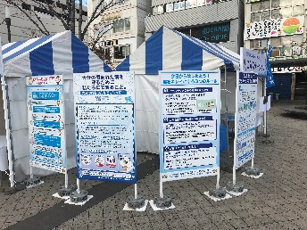
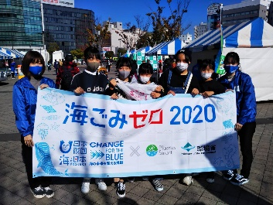
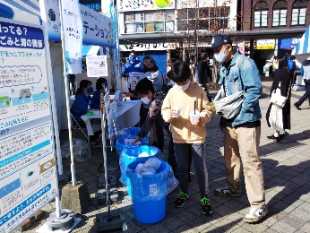
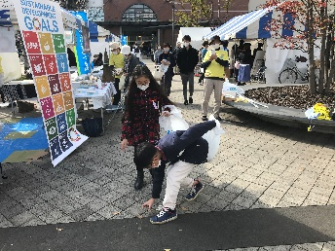
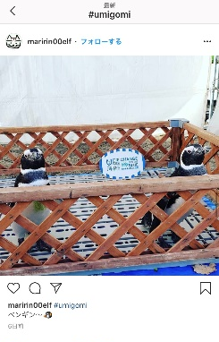
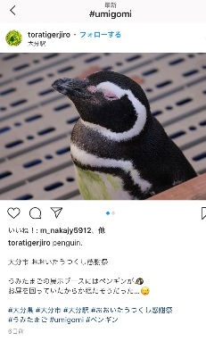
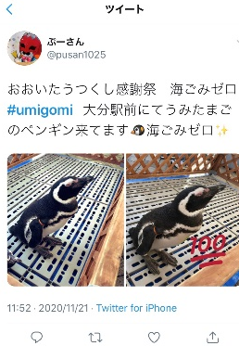
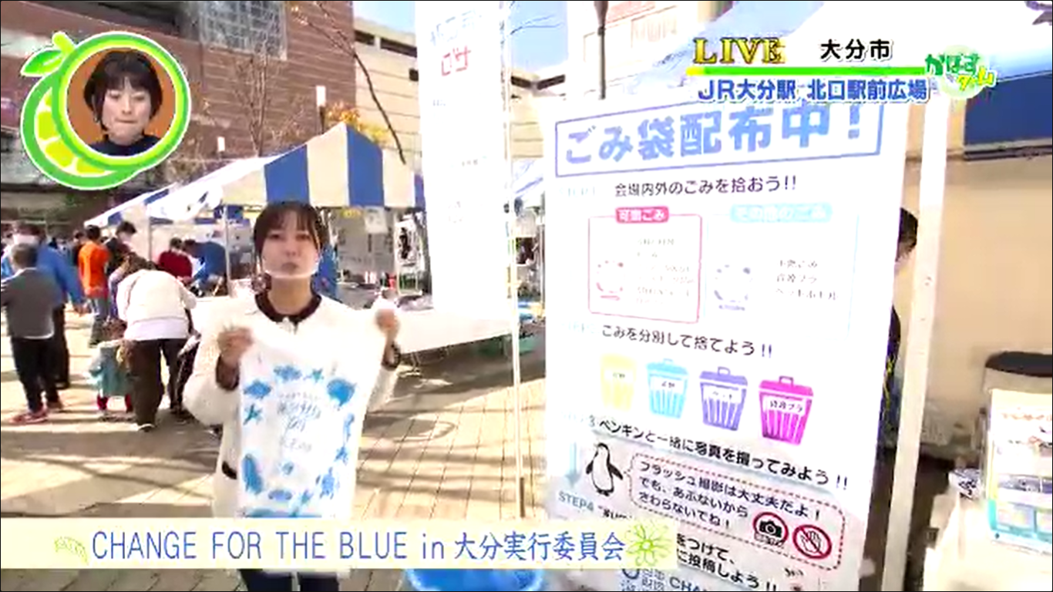
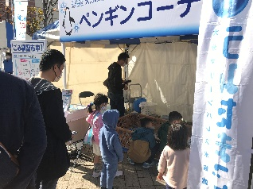
事業ID：2019522658
事業名：自治体やプロスポーツチーム等と連携した海洋ごみ削減・周知啓発
(CFB・海と日本2020)
団体名：CHANGE FOR THE BLUE in大分実行委員会
イベント2 内容 | CHANGE FOR THE BLUE in大分のジャンパー・マスクを身に着けたキャラバン隊が会場周辺で、ごみ拾いの呼びかけと海洋ごみ削減の啓発を訴えました。好天に恵まれ会場は人通りも多く、１万人強の人手で賑っており、家族連れを中心に多くの方々にごみ拾い・分別にご協力いただけました。ブースにはプラスチックごみと海の関係や、今日からできる海をキレイにする３つのルールなど多くのパネルを掲出し、会場の皆様にご覧いただきました。
イベント3 内容 | より多くの方々に海洋ごみ問題を身近に捉えてもらおうと、地元で大人気の水族館「うみたまご」から、海の生き物としてペンギンに来てもらいました。「ペンギンコーナー」では、配布されているごみ袋と手袋を使いごみ拾いを行い、分別してくれた参加者にはペンギンとの記念撮影が行えるという枠組みでごみ拾いに広くご参加いただきました。ペンギンの写真は、海洋ごみ問題削減の意思表示とともに#umigomiでアップしていただくよう参加者に呼びかけました。イベントとCHANGE FOR THE BLUE in大分の内容は当日のＯＢＳテレビ「かぼすタイム」でもＯＡしました。

Slide 3
事業ID：2019522658
事業名：自治体やプロスポーツチーム等と連携した海洋ごみ削減・周知啓発
(CFB・海と日本2020)
団体名：CHANGE FOR THE BLUE in大分実行委員会
３）その他
参加者の声 | ・街中で散乱したごみが川を伝って海に流れ出るというのは想像したことが無 かった。今後は街でごみを見つけたら、海を汚す存在ととらえ、ごみを拾いた いと思った。 ・子供と一緒にイベントに参加したが、自分も海洋ごみ問題について全然知ら なかったことに気づいた。大変勉強になった。 ・ペンギンを見て、海の生き物が誤ってマイクロプラスチックを食べてしまうの は人間のせいだし、しっかりごみを分別し、ごみを指定の場所・タイミング で捨てることをより意識しようと思った。
配布資料 （資料データがある場合、レポートに添付して提出してください。）
メディア掲出 | 2020/11/21（土）OBSテレビ「かぼすタイム」内中継 2020/11/22（日）OBSニュース
その他特記事項

